Slide 1











Klimato kaita: Klimato kaitos priežastys ir poveikis
Viktorija ŠIlinskienė

Slide 2
Mokymosi tikslas:
Jūs lavinsite bendravimo ir bendradarbiavimo įgūdžius, analizuodami klimato kaitos priežastis ir poveikį, apmąstydami kasdienius žmonių įpročius ir žmogaus veiklos indėlį.

Slide 3

KĄ ŽINOME APIE KLIMATO KAITĄ?
https://shorturl.at/wBZ05

Slide 4
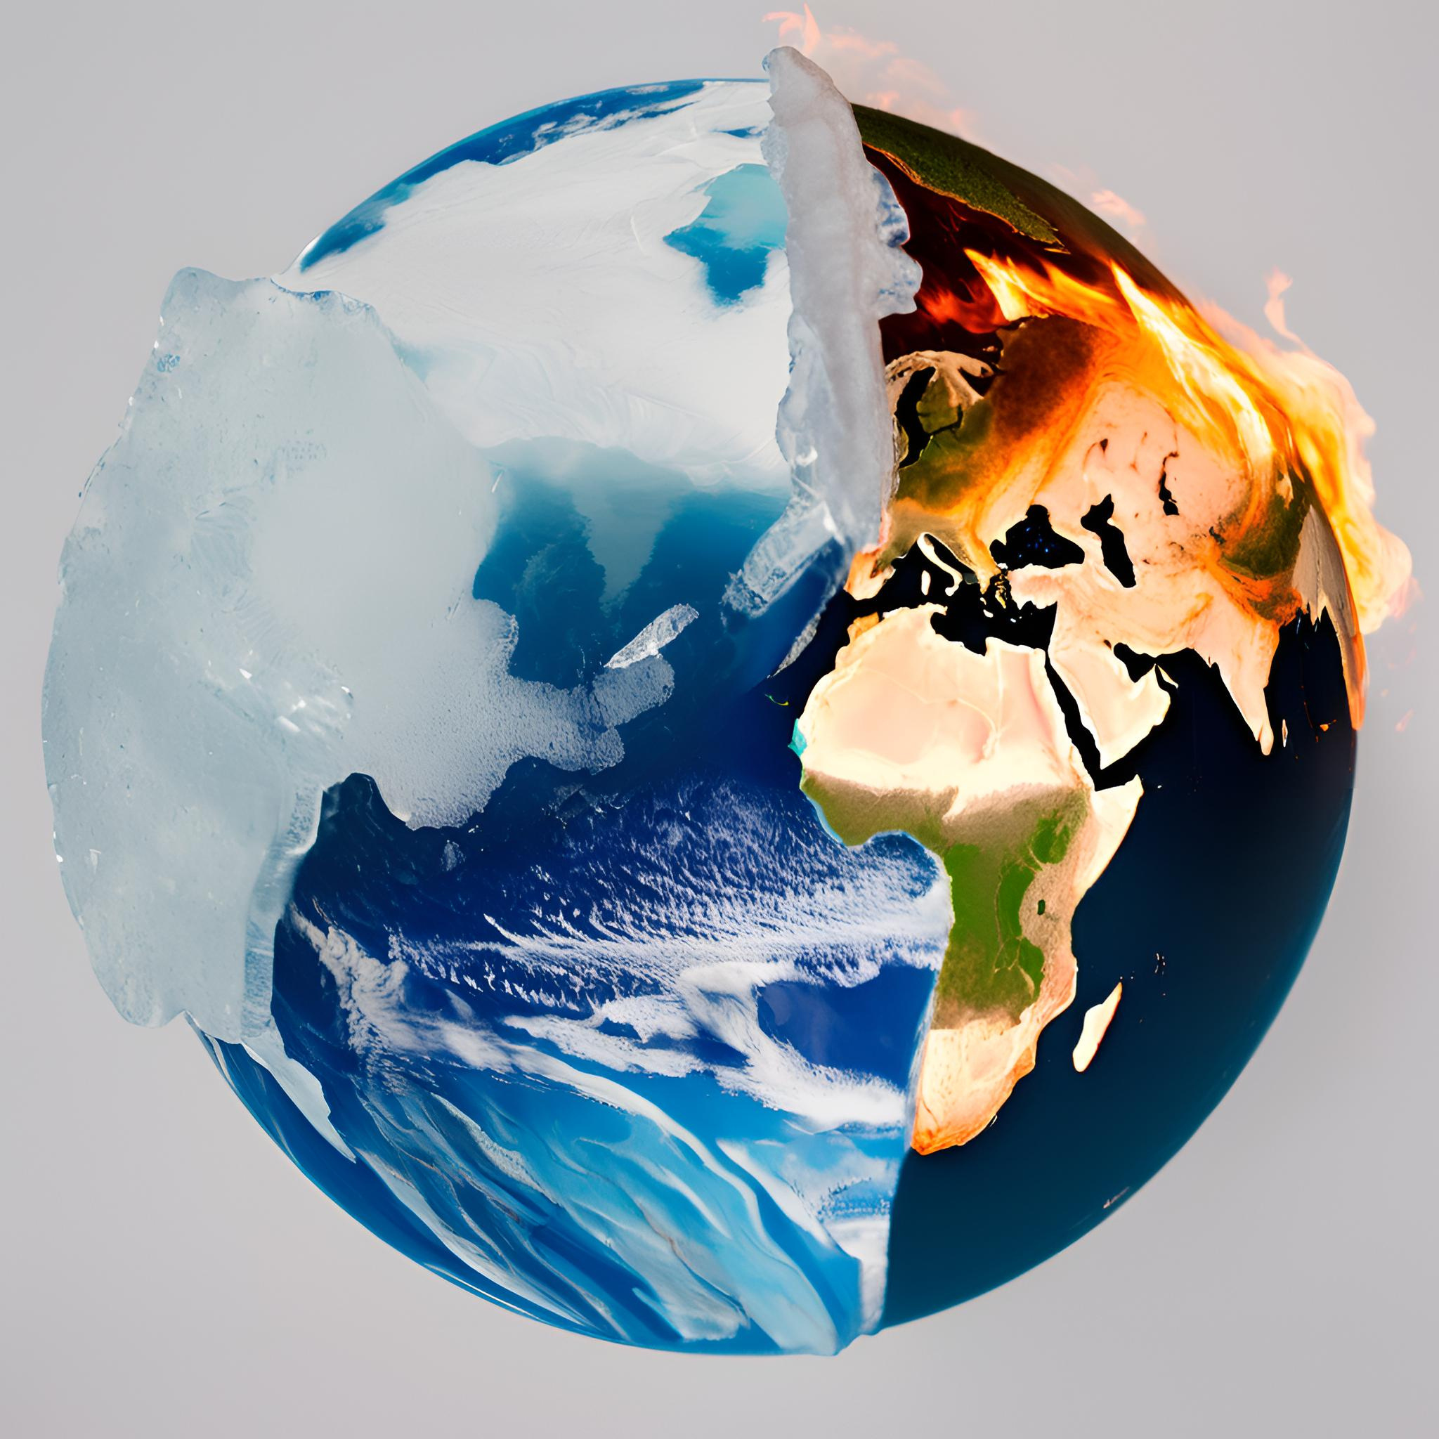
1 Kas yra klimato kaita?
Klimato kaita - tai ilgalaikiai temperatūros ir tipiškų oro sąlygų pokyčiai tam tikroje vietovėje. Šie pokyčiai gali apimti vidutinės temperatūros, kritulių, sniego kiekio, vėjo, ekstremalių oro sąlygų, tokių kaip karščio bangos, sausros, potvyniai ir audros, dažnumo ir intensyvumo pokyčius.
Geologinėje praeityje klimatas keitėsi ne kartą. Žemę dengė ledynai, juos keitė atšilimas, o tai, kas dabar yra sausuma ar jos dalis, kadaise buvo jūros ar net vandenyno dugnas. Šie pokyčiai vyksta ir šiandien, ir mokslininkai teigia, kad gyvename tarplydžio laikotarpiu
Notes:
• Long-term: Climate change is not just about a few hot days or a cold winter. It's about sustained changes in weather patterns over decades or even centuries.
• Shifts in temperature: The average global temperature is rising, and this warming trend is disrupting weather patterns around the world.
• Impacts weather patterns: Changes in temperature affect things like rainfall, snowfall, and wind patterns. This can lead to more frequent and intense droughts, floods, heat waves, and storms.
• Global issue: Climate change is not a problem confined to a single location. It's a global issue that affects all living things on Earth.

Slide 5

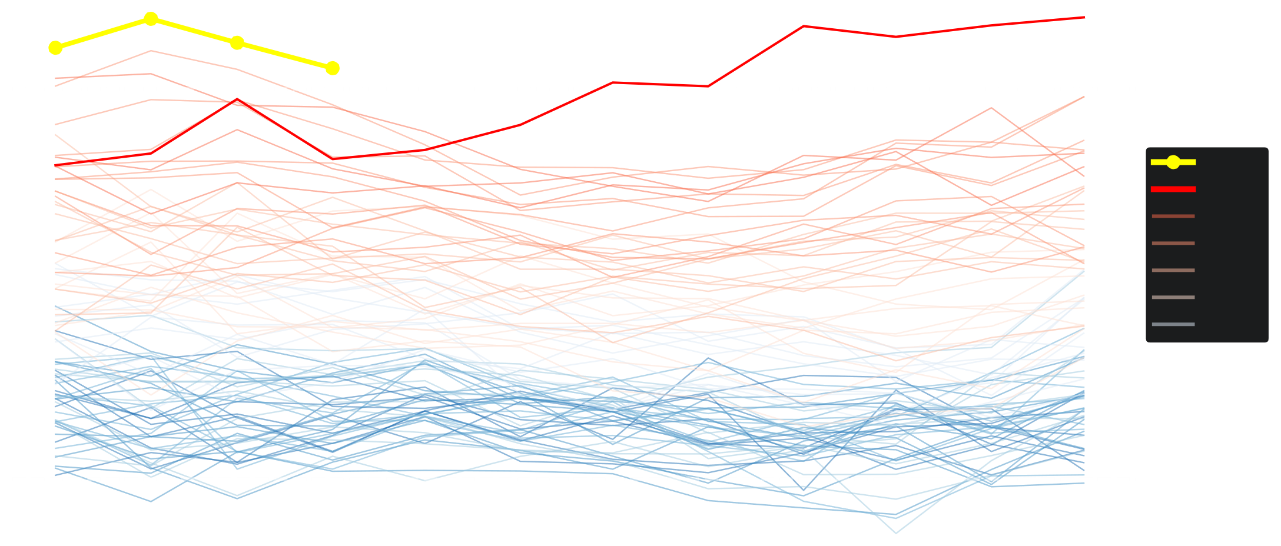

Mėnesio pasaulinės paviršiaus oro temperatūros anomalijos
Data: ERA5 19402024
Pamatinis laikotarpis : 1850-1900
Įvertinimas: C3S/ECMWF
2.0
Balandis 2024
2023
1.5
2024 2023 2020s 2010s 2000s 1990s 1980s
Temperatūros anomalija(°C)
1.0
0.5
Visais kitais metais nuo 1940
Priešindustrinio lygio nuoroda (1850-1900 m.)
0.0
Sau
Vas
Kov
Bal
Geg
Bir
Lie
Rugpj
Rug
Spa
Lap
Gru
Notes:
The Earth's average surface temperature is currently 1.5 °C warmer than 250 years ago.
This is about ten times faster than the second fastest warming in Earth's history at the end of the Ice Age. Globally, the climate crisis is causing more and more damage, and measures to halt or slow this process are increasingly
are still too few.

Slide 6
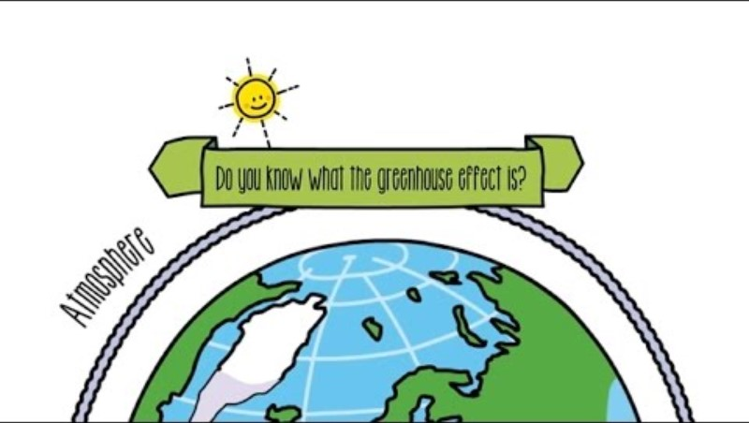
Šiltnamio efektas

Slide 7
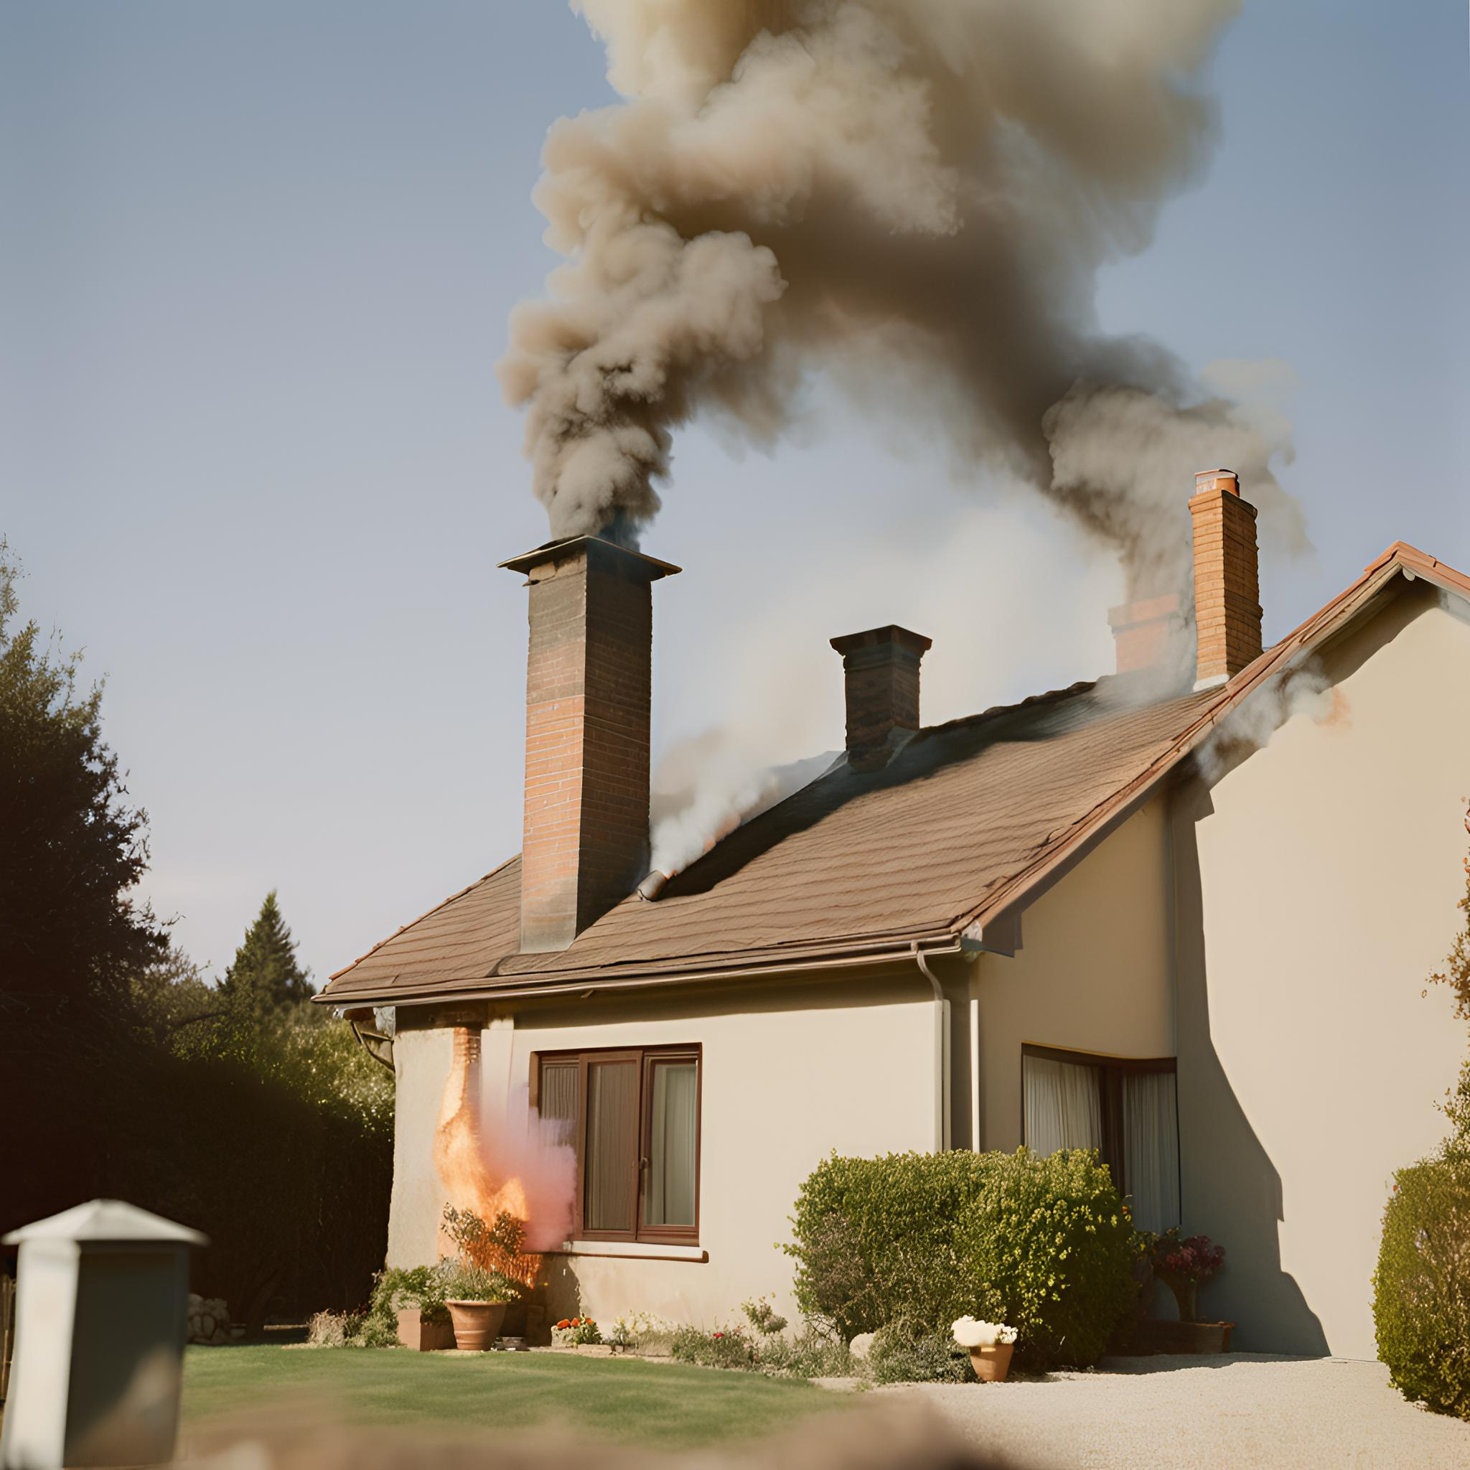
Kiek išskleidžiate?

Slide 8

Atsakymai

Slide 9
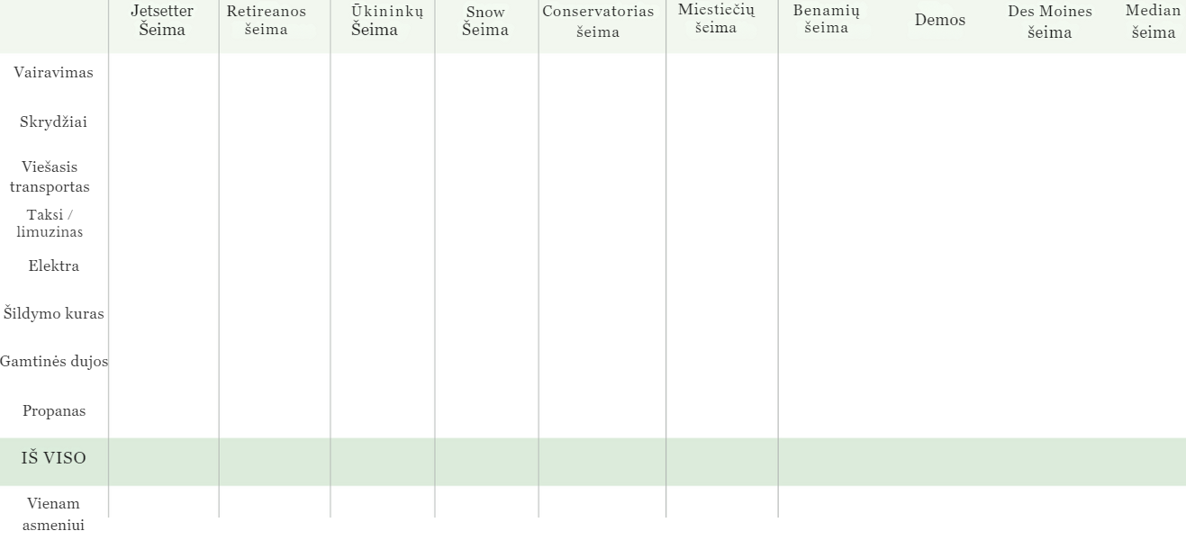

Slide 10
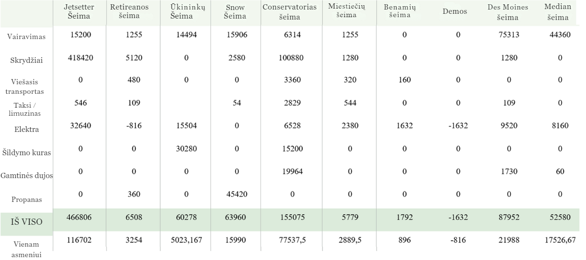

Slide 11
Aptarkime
  Kioto protokole rekomenduojama sumažinti išmetamųjų teršalų kiekį iki 1990 m. lygio arba žemiau jo. Tai reiškia, kad vienam asmeniui per metus tektų mažiau nei 5000 kilogramų CO2.
  Ar jūsų analizuojama šeima siekia šio tikslo?
  Kokia veikla užsiimanti šeima išmetė daugiausia CO2?
  Ar būtų galima pakeisti šią veiklą, kad būtų išmetama mažiau CO2 ? Kaip?
  Kaip pakeistumėte savo veiksmus, kad sumažintumėte CO2 kiekį?

Slide 12
Išvados ir apmąstymai

Slide 13
Šaltiniai :
https://klimatokaita.lt/klimato-kaita/
https://www.youtube.com/watch?v=yU3GwJu_yNA&ab_channel=ACCIONA
https://scied.ucar.edu/activity/co2-how-much-do-you-spew
https://wmo.int/media/news/global-temperature-record-streak-continues-april

